Slide 1
自动机的状态转换图表示
计算2102 张信羽 120211080425

Slide 2
目录
1 题目分析
2 概要设计
3 详细设计
4 实现过程
5 运行结果

Slide 3
1 题目分析

Slide 4
课程设计要求
要求设计一个具有绘图功能的程序，可以手工以状态转换图的方式绘制自动机；
图形化的自动机可以保存，读取；
根据状态转换图得出自动机的状态转换矩阵；
根据状态转换矩阵，自动绘制出状态转换图（可以不完成）。

Slide 5
要求分析
自动机状态转换图的绘制
自动机状态转换图和文件的等价变换
自动机状态转换图和状态转换矩阵的等价变换

Slide 6
2概要设计

Slide 7
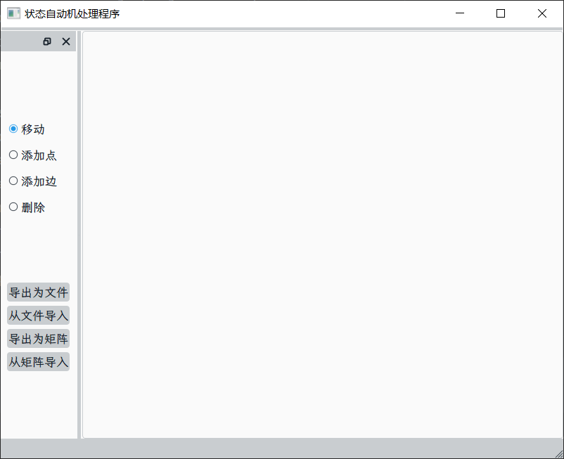
系统界面

Slide 8
四个模式
移动：鼠标单击图上的点（对应状态），长按不松手，移动鼠标，点会跟随鼠标移动，与之相连的边自动调整。
添加点：在图中一个位置单击鼠标，弹出提示框，输入点名称（状态名）及是否是初态/终态/中间态，点击确认后，该位置新增一个点。
添加边：在图中一个位置单击鼠标，弹出提示框，输入起点A，终点B和边的信息（输入符号），点击确认后增加一条边，A，B可以是同一个点，添加自环。
删除：鼠标点击边则删除边，点击点则删除点和与它相连的所有边。

Slide 9
四个按钮
导出为文件：弹出对话框，填写文件存储位置。点击保存后，状态转换图被保存到指定位置的graph文件里
从文件导入：弹出对话框，填写文件存储位置。点击打开后，自动在画布中绘制状态转换图
导出为矩阵：弹出对话框，显示与状态转换图等价的状态转换矩阵
从矩阵导入：弹出对话框，填写状态集K、输入符号表Σ、初态S、状态集Z。点击转换函数f按钮，根据上述信息生成状态转换矩阵。可以往状态矩阵中填信息，点击OK按钮后，根据上述信息自动在画布中绘制状态转换图

Slide 10
3 详细设计

Slide 11
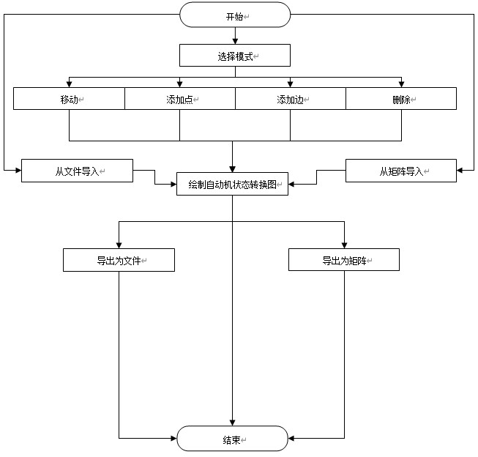
算法流程图

Slide 12
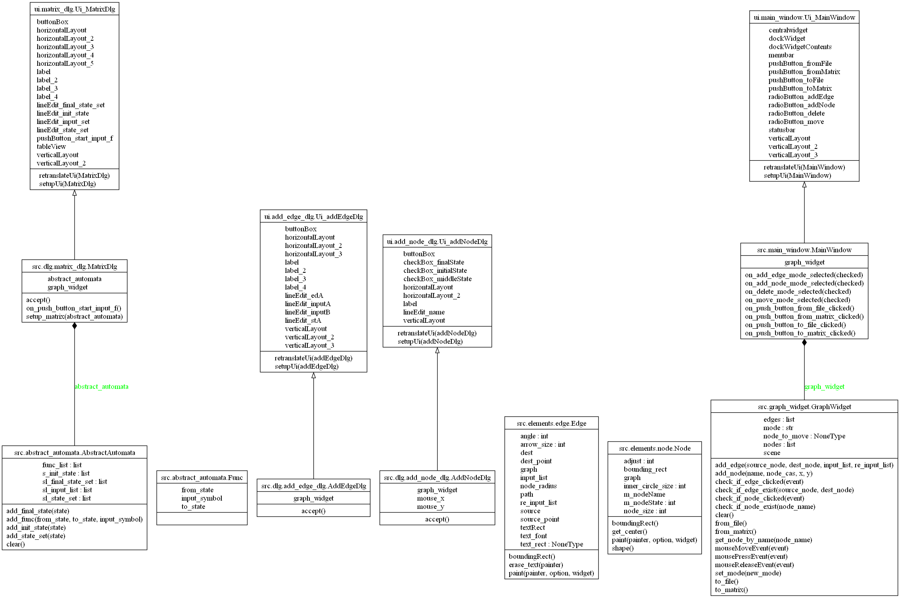
系统的类图

Slide 13
关键数据——结点
Node
数据名称 | 数据含义
graph | 父图形小部件
m_nodeName | 结点名称
m_nodeState | 结点状态
inner_circle_size | 内圆直径
node_size | 外圆直径

Slide 14
关键数据——边
Edge
数据名称 | 数据含义
graph | 父图形小部件
source | 边的起始结点
dest | 边的目标结点
angle | 180°-箭头和线段的夹角
arrow_size | 箭头长度
input_list | 正向边的输入列表
re_input_list | 反向边的输入列表

Slide 15
关键数据——抽象自动机
AbstractAutomata
数据名称 | 数据含义
sl_state_set | 状态集
sl_input_list | 输入符号集
s_init_state | 初态
sl_final_state | 终态集
func_list | 转换函数列表

Slide 16
4 实现过程

Slide 17
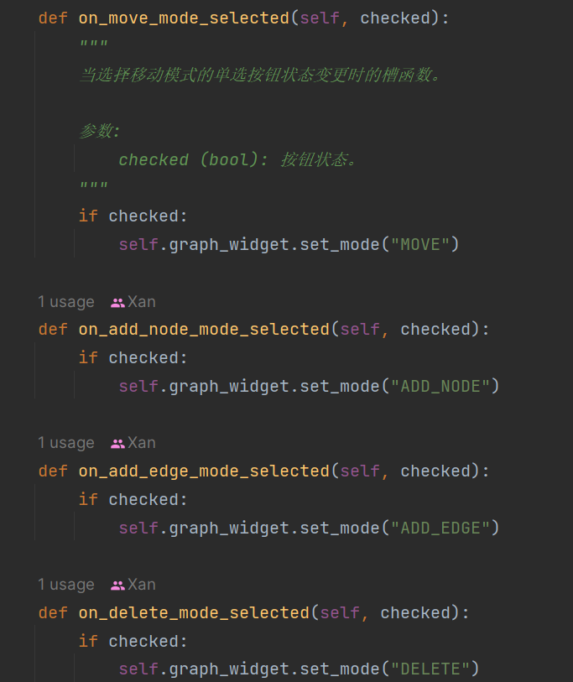
选中模式

Slide 18
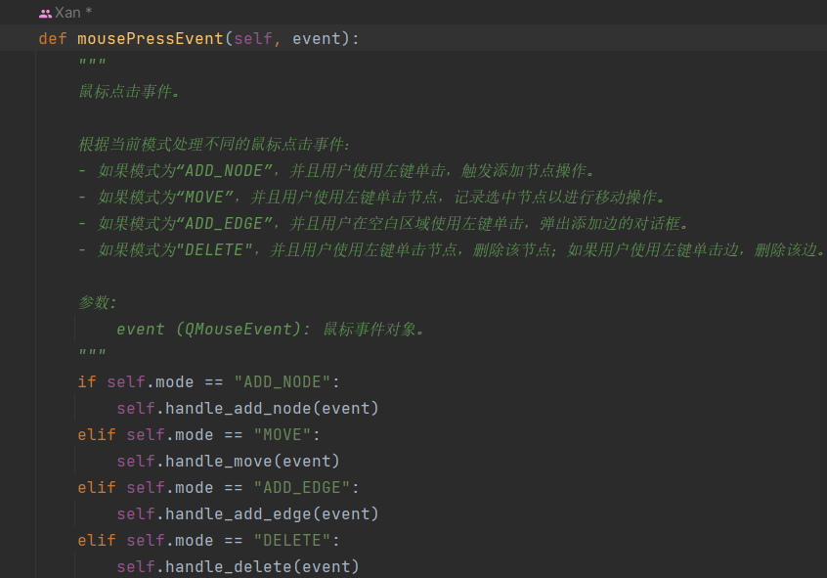
点击画布

Slide 19
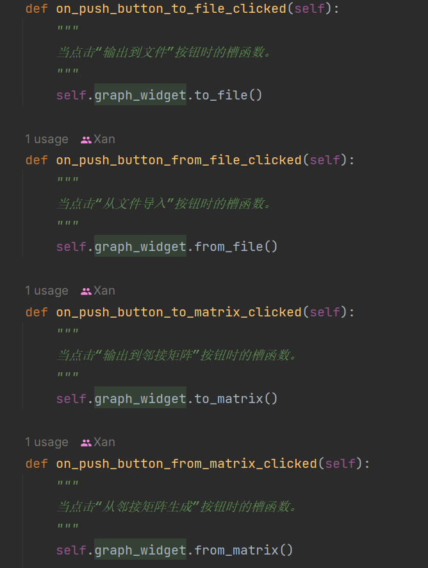
点击按钮

Slide 20
5 运行结果

Slide 21
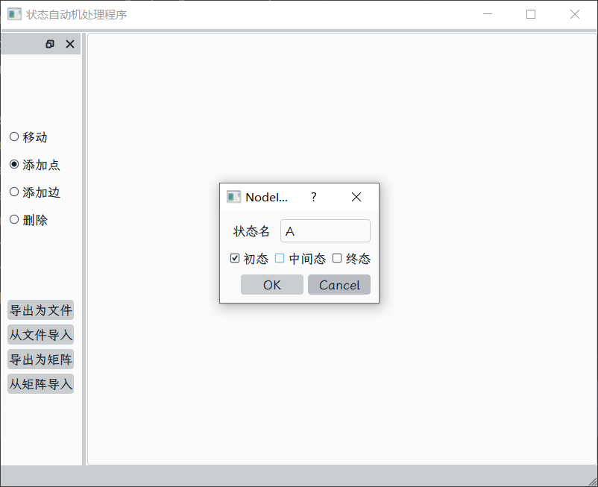
测试用例1：绘制自动机状态图
设置状态为添加点，点击绘图区一个地方，弹出窗口，输入状态名A，选择状态为初态

Slide 22

测试用例1：绘制自动机状态图
点击OK按钮绘制结点，显示如下：

Slide 23
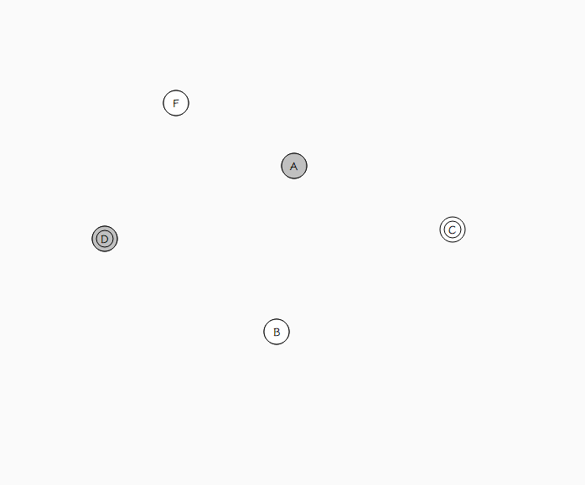
测试用例1：绘制自动机状态图
用同样的方法画更多的点

Slide 24
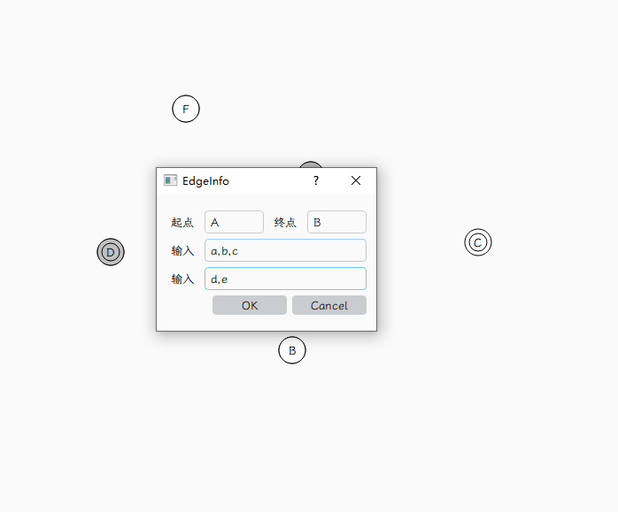
测试用例1：绘制自动机状态图
状态切换到添加边，点击绘图区一个地方，弹出窗口，输入起点为A，终点为B，正向边信息填a,b,c，反向边信息填d,e

Slide 25
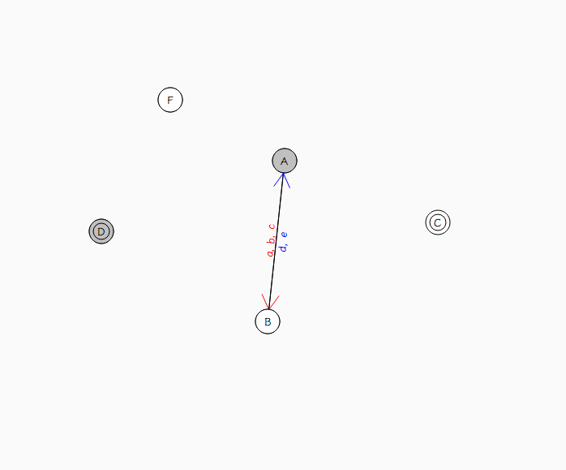
测试用例1：绘制自动机状态图
点击OK按钮绘制边，显示如下：

Slide 26
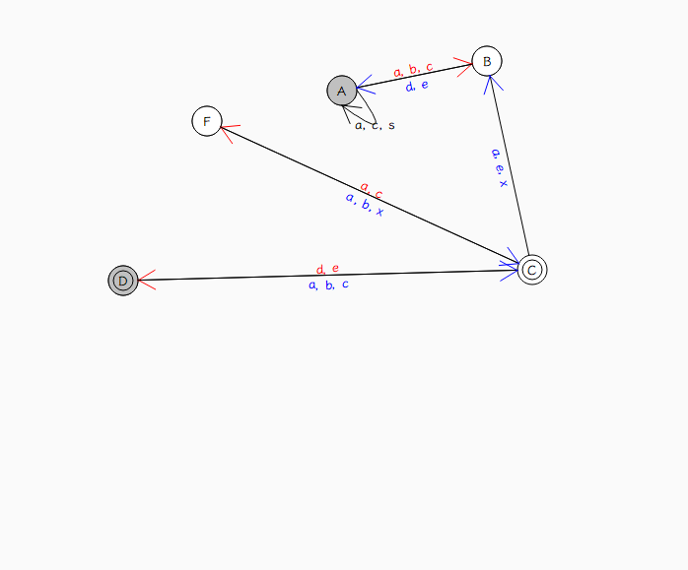
测试用例1：绘制自动机状态图
添加更多的边，并将点移动到合适的地方

Slide 27
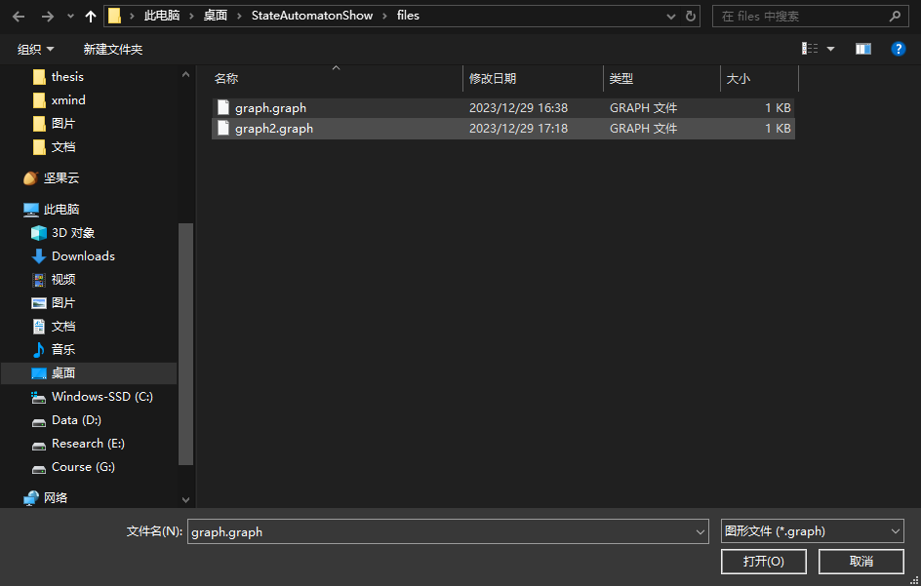
测试用例2：状态图和文件的转换
点击侧边栏“导入文件”按钮，输入文件名，这里选中graph.graph

Slide 28
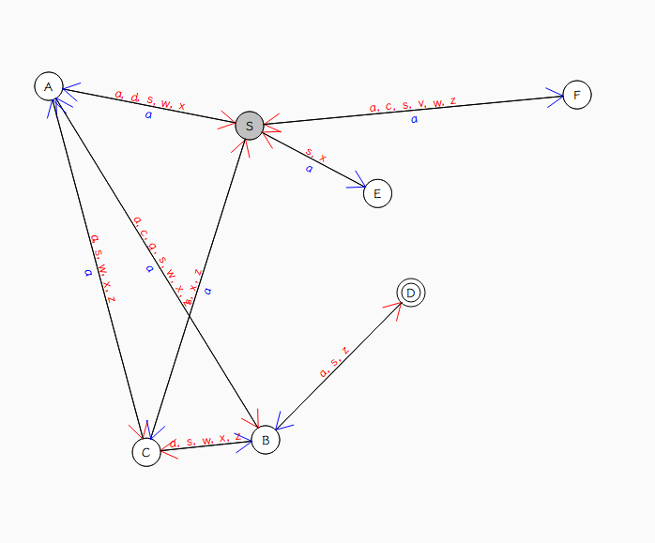
测试用例2：状态图和文件的转换
点击打开按钮，自动在画布上绘制状态图

Slide 29
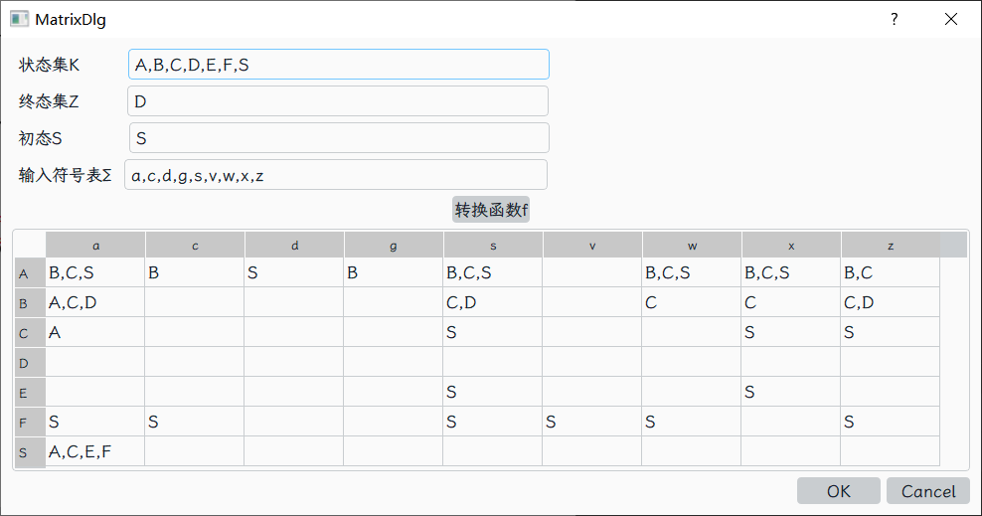
测试用例3：状态图和状态矩阵的转换
使用测试用例2的数据，点击侧边栏“导出为矩阵”，结果如下

Slide 30
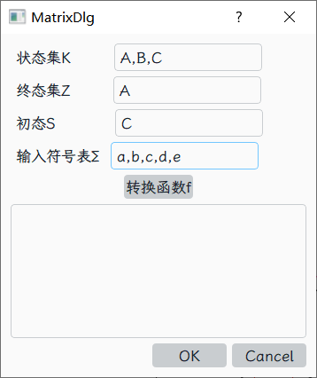
测试用例3：状态图和状态矩阵的转换
点击从矩阵导入按钮，填写状态集K、终态集Z、初态S、输入符号集Σ

Slide 31
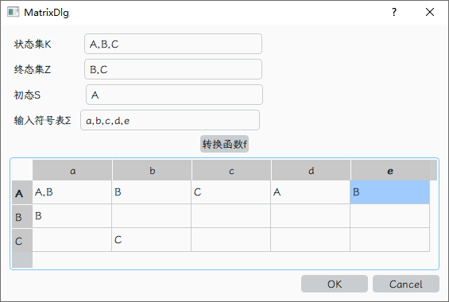
测试用例3：状态图和状态矩阵的转换
点击转换函数f按钮，往生成的表格里面填信息

Slide 32
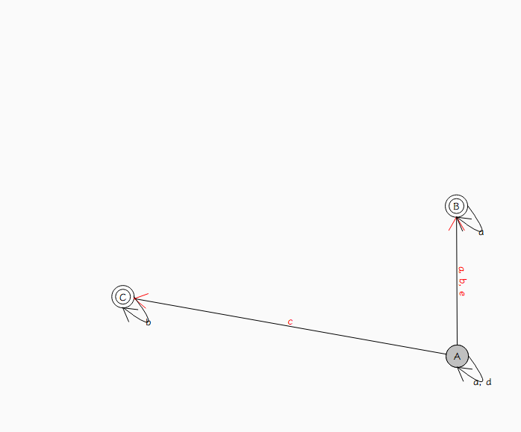
测试用例3：状态图和状态矩阵的转换
点击OK按钮，自动在画布中绘制状态图，结点的坐标随机生成

Slide 33
谢谢

